Slide 1
堆栈模拟
赵真卿

Slide 2

创建数组栈
需要一个数组stk[N]，一个指针tt指向栈顶。
我们stk[0]不存放数据，可以将栈数组初始化。

Slide 3
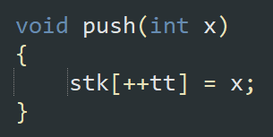
把数据x压入栈(push)

Slide 4
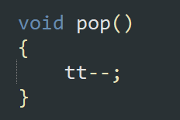
把栈顶数据弹出栈(pop)

Slide 5
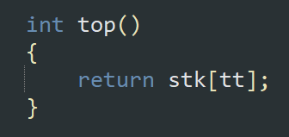
读取栈顶元素(top)

Slide 6
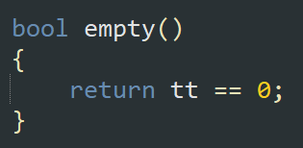
判断栈为空

Slide 7
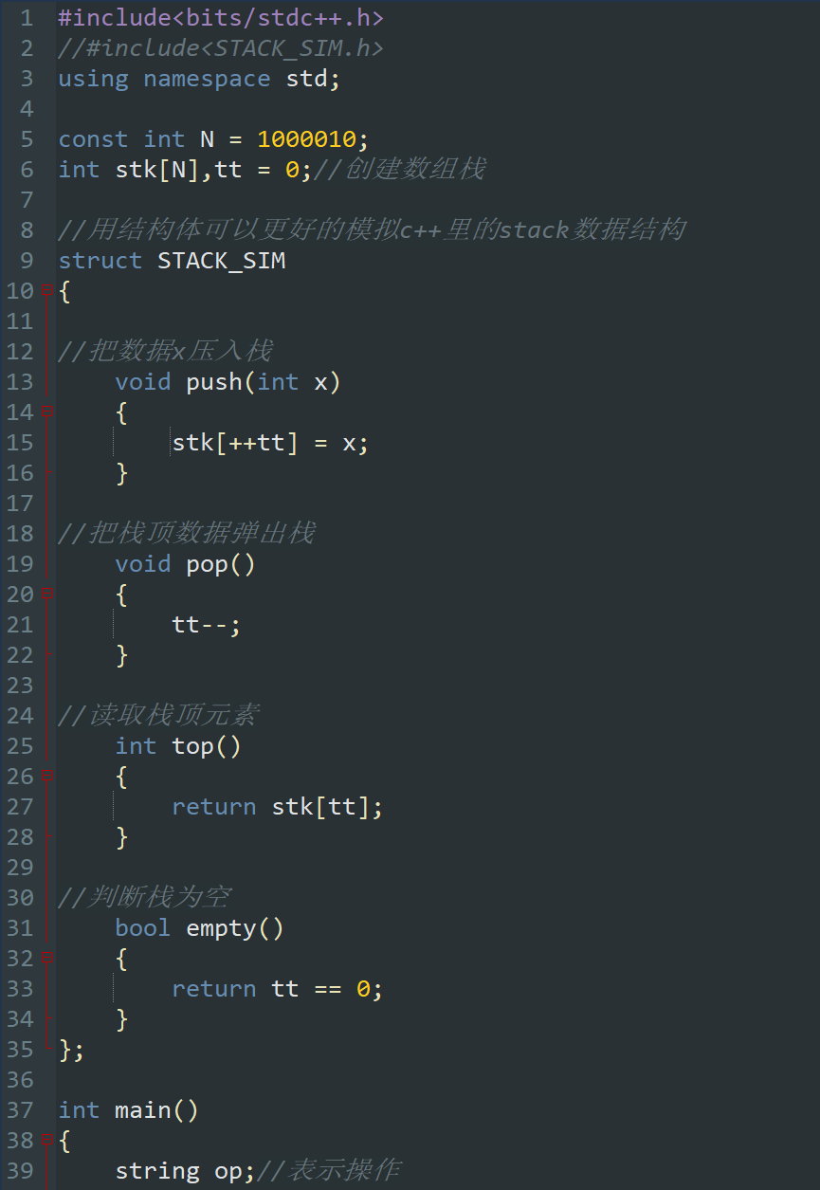
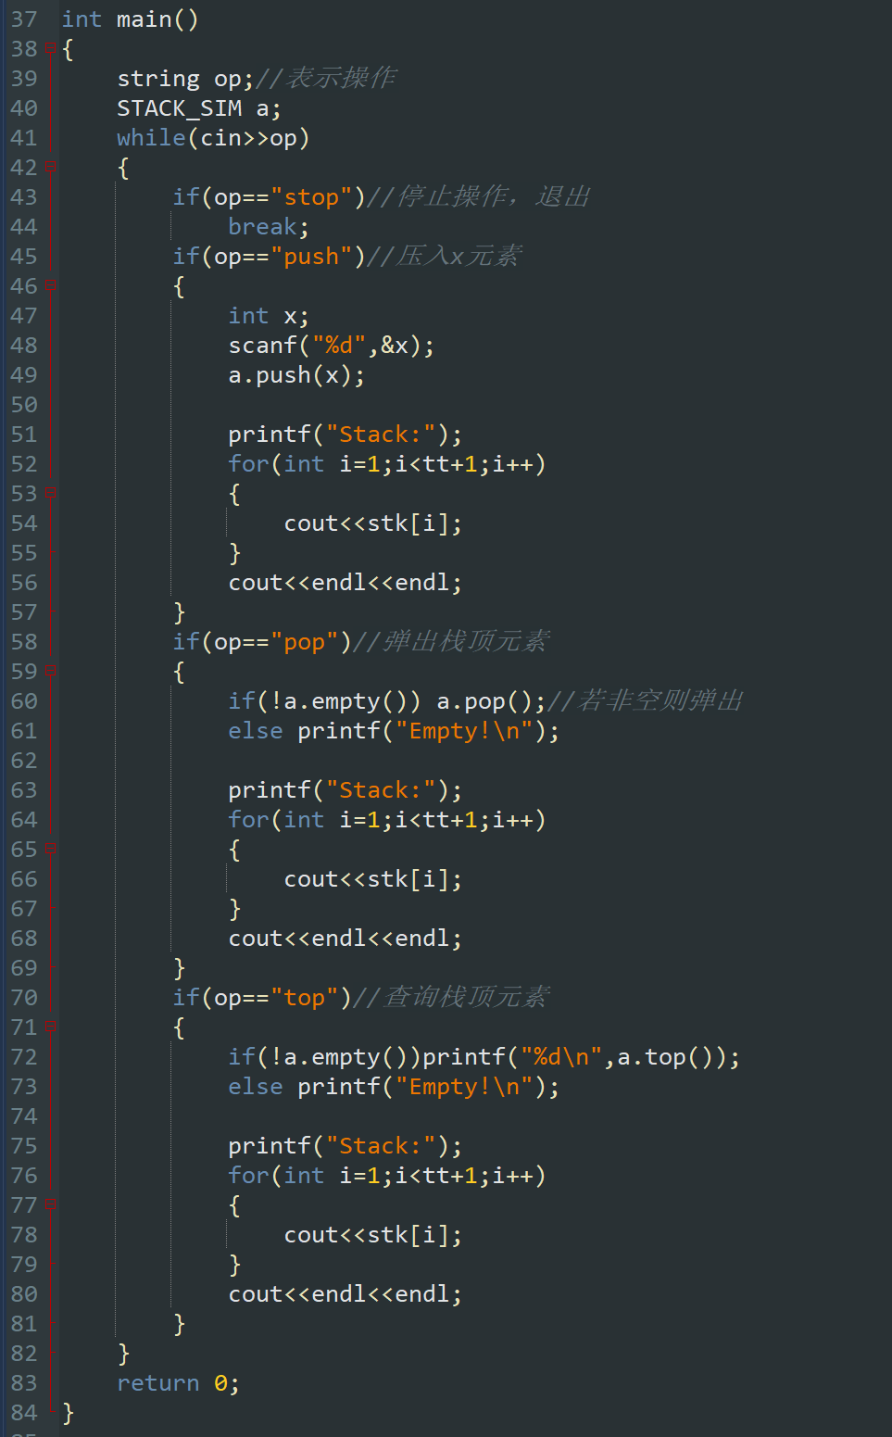
↓ 利用结构体定义操作函数
↓ 主函数

Slide 8
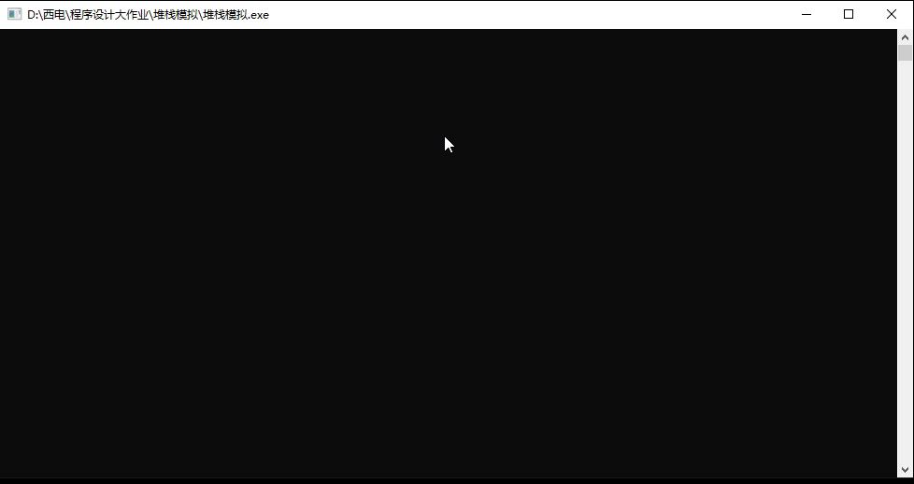
运行结果

Slide 9
谢 谢

